Slide 1
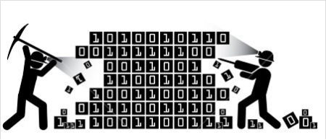
ANALISIS Y VISUALIZACIÓN DEL CONSUMO DE ENERGIA

Slide 2
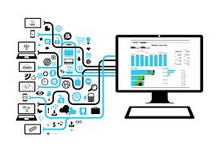
Índice
Gráficos Comparativos
Correlaciones y Predicciones
Objetivos del Proyecto
Recomendaciones
Lecciones

Slide 3
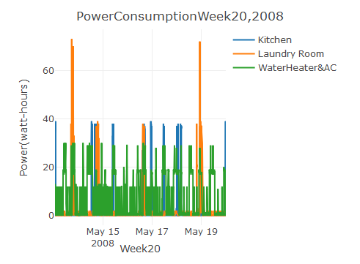
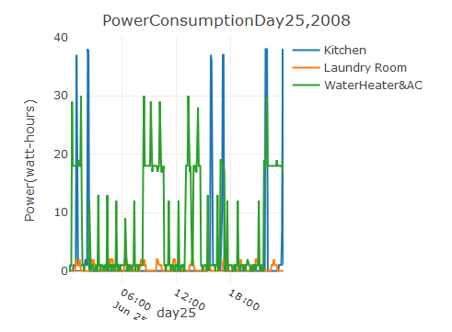
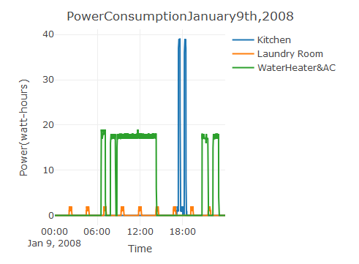
Week 20
Year 2008
Frecuency 1 hour
Month 6
Day 5
Year 2008
Frecuency 5 minutes
Month 1
Day 9
Year 2008
Frecuency 10 minutes

Slide 4
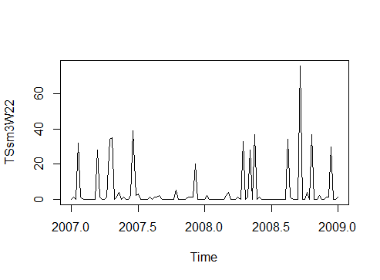
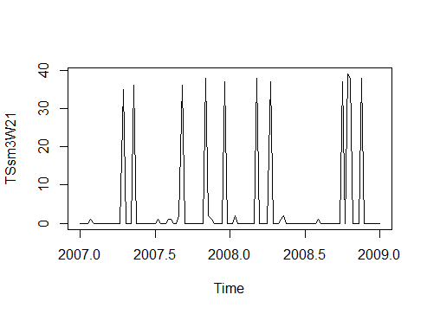
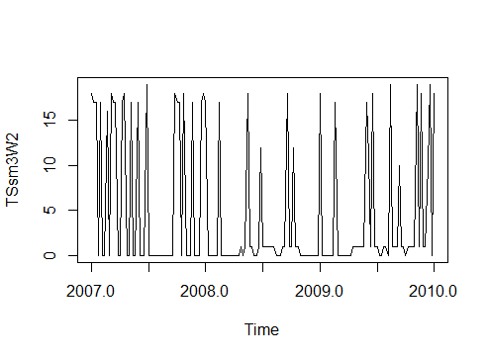
Weekday 7
Hour 16
Minute 20
Weekday 5
Hour 10
Minute 15
Weekday 2
Hour 20
Minute 1

Slide 5
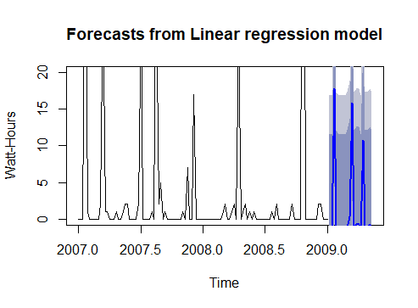
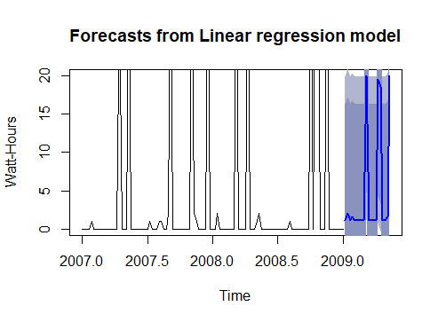
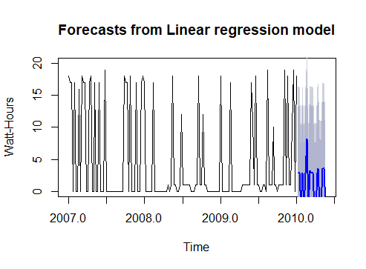
Forecast Linear Regresion
SM1 |  | SM2 |  | SM3
R2 | RMSE | R2 | RMSE | R2 | RMSE
0.451 | 8.14474 | 0.4689 | 7.12931 | 0.3831 | 5.59236
Weekday 7
Hour 16
Minute 20
Weekday 5
Hour 10
Minute 15
Weekday 2
Hour 20
Minute 1

Slide 6
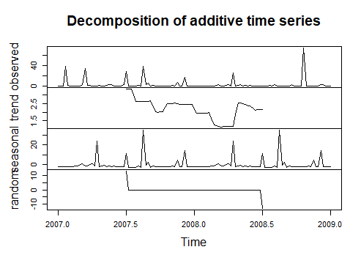
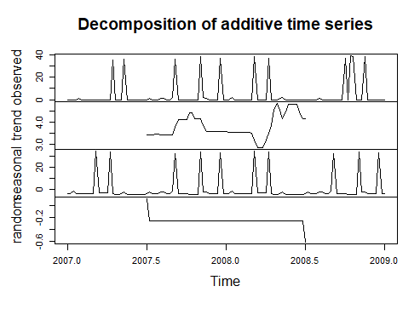
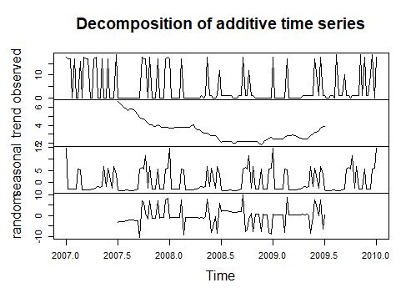
Weekday 7
Hour 16
Minute 20
Weekday 5
Hour 10
Minute 15
Weekday 2
Hour 20
Minute 1

Slide 7
Comparación de resumen de descomposición
Decomposition
SM1 |  |  |  | SM2 |  |  |  | SM3
 | Length | Class | Mode |  | Length | Class | Mode |  | Length | Class | Mode
x | 113 | ts | numeric | x | 113 | ts | numeric | x | 157 | ts | numeric
Seasonal | 113 | ts | numeric | Seasonal | 113 | ts | numeric | Seasonal | 157 | ts | numeric
trend | 113 | ts | numeric | trend | 113 | ts | numeric | trend | 157 | ts | numeric
random | 113 | ts | numeric | random | 113 | ts | numeric | random | 157 | ts | numeric
figure | 56 | none | numeric | figure | 56 | none | numeric | figure | 52 | none | numeric
type | 1 | none | carácter | type | 1 | none | carácter | type | 1 | none | carácter

Slide 8
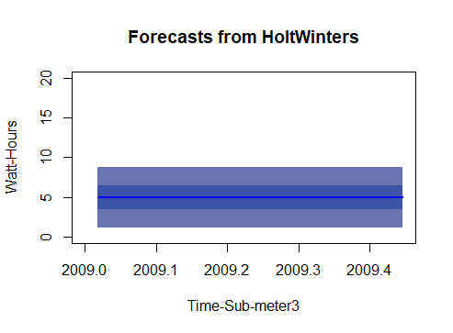
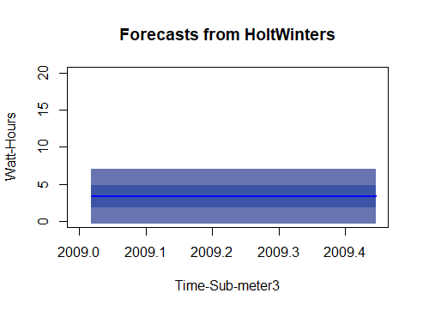
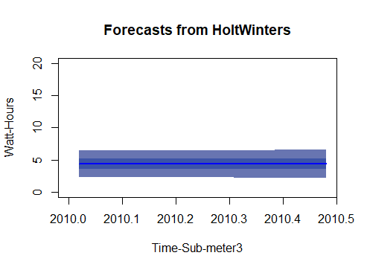
Weekday 7
Hour 16
Minute 20
Weekday 5
Hour 10
Minute 15
Weekday 2
Hour 20
Minute 1

Slide 9
Correlación o Predicción
Realmente la data no muestra ninguna correlación directa.
Se ve una pequeña relación entre el sub meter 1 y el sub meter 3. Esto demuestra que el a/c o el calentador de agua suele estar en constante uso cuando se cocina.
El Sub meter 2, tiene un consumo constante, pero bajo, una vez cada cierto tiempo hace un pico de consumo, por medio de predicciones se puede tener un estimado de cuando puede ser el próximo pico.
Se podría medir otras fuentes de consumo, como lo son las luces de cada área, para tener mejor control.
Además los electrodomésticos de entretenimiento puede ser medidos.

Slide 10
Objetivo del Proyecto
El objetivo principal del presente proyecto, es mostrar el consumo de energía de una manera mas especifica y predecir futuros comportamientos.
El objetivo si es alcanzado, por medio de diferentes gráficos se visualiza como se comporta el consumo durante diferentes etapas del tiempo. Por medio de esto, se logra generar una predicción de como se comportara a futuro.

Slide 11
Recomendaciones
Analizar las predicciones de consumo, para así tener un estimado del consumo máximo que podría alcanzar un hogar, para generar un cobro rentable al ofrecer energía prepago.
Agregar mas electrodomésticos a las sub-divisiones que se mide. Al igual que agregar una sub-división mas que mida el consumo de energía de ocio o entretenimiento.
Medir no solo la sub-divisiones, sino también el desempeño individual de cada objeto.
Generar limites de consumo, generar una alerta cada vez que se este consumiendo mas de cierta cantidad de watts por minuto.
Mantener control constante y brindarle la información a tiempo real a los clientes del consumo.

Slide 12
Lecciones Aprendidas
Visualizar la data. Este siempre será una lección, nunca se visualiza la data de la misma forma, siempre hay que tomar en cuenta el objetivo, para moldear la data de una manera que de respuestas a las preguntas planteadas.
Saber extraer las variables para dar con visualizaciones certeras al momento de realizar el modelo.
Fragmentar el tiempo en lapsos relativos para el objetivo.
Los gráficos siempre muestran la data de una mejor manera.

Slide 13
